Slide 1
LA COSTRUZIONE DELL’UNIONE SOVIETICA
Dalla rivoluzione d’ottobre all’ascesa di Stalin

Slide 2

La rivoluzione d’ottobre
La decisione di rovesciare con la forza il governo Kerenskij venne presa dai bolscevichi ad ottobre.
L’organizzatore fu Trotzkij, proveniente dalla sinistra menscevica ed eletto in settembre presidente del soviet di Pietrogrado.
La mattina del 7 novembre (25 ottobre secondo il calendario russo) soldati rivoluzionari e guardie rosse circondarono ed occuparono il Palazzo d’inverno quasi senza spargimento di sangue
L’obiettivo era quello di dichiarare l’avvenuta presa del potere il giorno dopo, cioè all’apertura del Secondo congresso Panrusso dei Soviet, che avrebbe ratificato l’avvenuta presa del potere.

Slide 3
I decreti sulla pace e sulla guerra
Come suo primo atto il Congresso approvò due decreti proposti personalmente da Lenin:
1) ll primo era un appello a tutti i popoli dei paesi belligeranti per una pace giusta e democratica senza annessioni e senza indennita;
2) il secondo stabiliva che la grande proprietà terriera era abolita immediatamente e senza indennizzo.
Veniva inoltre costituito un nuovo governo rivoluzionario , di cui Lenin era presidente, chiamato Consiglio dei commissari del popolo

Slide 4

L’assemblea costituente
Le altre forze politiche, benché disorientate, protestarono ma non organizzarono azioni di sabotaggio contro il nuovo governo rivoluzionario.
Tutti attendevano le elezioni della nuova Assemblea Costituente, fissate per la fine di novembre.
I risultati delle elezioni videro la vittoria dei socialrivoluzionari, che ottennero la maggioranza assoluta (400 seggi su 707) grazie all’appoggio dell’elettorato rurale.
I bolscevichi ottennero solo 175 seggi. Menscevichi e cadetti scomparvero quasi dalla scena politica.

Slide 5
Lo scioglimento della costituente
La Costituente si riunì la prima volta in gennaio ma venne sciolta con la forza dai militari bolscevichi per ordine del Congresso dei Soviet.
I bolscevichi infatti non avevano nessuna intenzione di rinunciare al potere appena conquistato.
Questo atto di forza era coerente con le idee espresse più volte da Lenin che non credeva alle regole della democrazia borghese e riconosceva al proletariato il diritto di espressione solo attraverso i soviet o il partito.
Con questo gesto tuttavia i bolscevichi rompevano definitivamente con le altre componenti del movimento socialista e ponevano le premesse per l’instaurazione di una dittatura di partito.

Slide 6
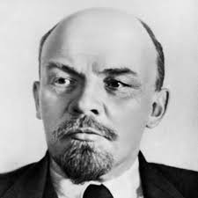
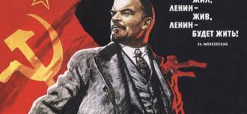
Lenin

Slide 7
L’INIZIO DELLA dittatura
Impadronirsi del potere per i bolscevichi era stato più semplice di quanto sarebbe stato gestirlo e mantenerlo.
Amministrare un paese immenso, una società arretrata, i problemi lasciati dal vecchio governo non sarebbe infatti stato facile.
Il primo problema era quello della guerra: la pace senza annessioni e senza indennità non si realizzò.
I capi rivoluzionari si trovarono a trattare in una condizione di grave inferiorità con una potenza che già occupava varie zone dell’ex impero.
La pace separata con la Germania, che fu firmata il 3 marzo 1918 a Brest-Litovsk, fu durissima per la Russia

Slide 8
La guerra civile
Le potenze dell’Intesa considerarono la pace separata come un tradimento e iniziarono ad appoggiare le forze antibolsceviche. Inviarono inoltre contingenti militari al fine di alimentare la guerra civile.
La prima minaccia venne dall’est dove l’ammiraglio zarista Kolciak assunse il controllo della Siberia.
Per timore che lo zar e la sua famiglia venissero liberati dai controrivoluzionari, essi vennero giustiziati nell’estate del ‘18.
Focolai di ribellione si svilupparono anche nel Nord dove era più forte la presenza delle truppe dell’Intesa e nella regione del Don dove erano attive sia le truppe monarchico-conservatrici, i bianchi, che la guerriglia guidata dai socialrivoluzionari

Slide 9
LA GUERRA RUSSO-POLACCA
Nell’aprile 1920 la nuova Repubblica di Polonia insoddisfatta dei confini tracciati a Versailles attaccò la Russia.
La reazione russa fu rapida ed efficace e l’Armata Rossa giunse fino alle porte di Varsavia.
A fine agosta la controffensiva polacca costrinse i russi alla ritirata.
Nel dicembre 1920 si giunse all’armistizio e, nel marzo 1921, alla pace
La Polonia vide accontentate in parte le sue richieste territoriali e incorporò ampie zone della Bielorussia e dell’Ucraina
La guerra contro gli aggressori contribuì ad accrescere il senso di coesione nazionale nei confronti della patria socialista

Slide 10
La terza internazionale
La terza internazionale ebbe luogo a Mosca nei primi di marzo 1919.
La struttura ed i compiti della Terza Internazionale Comunista (Comintern) vennero fissati nel secondo congresso che si tenne nel luglio.
L’idea di sostituire alla vecchia Internazionale socialista una nuova Internazionale comunista era stata progettata da Lenin fin dall’inizio della guerra mondiale.
Già nel 1918 i bolscevichi avevano abbandonato l’antica denominazione di partito Socialdemocratico per quella di Partito Comunista bolscevico di Russia.

Slide 11
Il problema centrale del Congresso fu rappresentato dalle condizioni cui i singoli partiti avrebbero dovuto sottostare per essere ammessi a far parte dell’Internazionale.
Vi si affermava inoltre che tali partiti avrebbero dovuto cambiare il loro nome in quello di Partito Comunista, ispirarsi al modello bolscevico,
difendere in tutte le sedi possibili la causa della Russia e rompere con le correnti riformiste espellendone i principali esponenti

Slide 12
I partiti comunisti
In tutto il movimento operaio europeo si accesero dibattiti e gravi lacerazioni
Venne comunque creata in tutta Europa una rete di partiti ricavati sul modello bolscevico
La Russia divenne il centro del comunismo mondiale
Tuttavia in tutta l’Europa occidentale i partiti comunisti legati alla Russia e alla strategia rivoluzionaria dal Comintern rimasero minoritari rispetto ai socialisti

Slide 13
Comunismo, socialismo, socialdemocrazia
Dopo il secondo congresso della terza internazionale i tre termini presero dunque ad indicare tendenze ideologiche e orientamenti politici nettamente differenziati:
COMUNISMO: movimento politico che, ad imitazione del modello sovietico, e sotto la direzione della Terza Internazionale, aveva come meta la rivoluzione da realizzare in tempi brevi;
SOCIALISMO: movimento politico che, pur presentando la rivoluzione come meta, riteneva che il rovesciamento del capitalismo non fosse possibile in tempi brevi (in disaccordo con Lenin)
SOCIALDEMOCRAZIA: corrente del movimento europeo che aveva rinunciato alla rivoluzione. Accoglieva i presupposti della società borghese, ma aspirava a riformare gli aspetti più gravi e disumani del sistema capitalistico

Slide 14
Il dissesto economico russo
Ad un antico stato di grave dissesto economico la guerra e la rivoluzione avevano aggiunto altre problematiche.
La socializzazione della terra aveva creato una miriade di piccole aziende che producevano soprattutto per l’autoconsumo.
Le industrie vennero lasciate in mano ai vecchi imprenditori, sotto il controllo dei consigli operai; in altri casi vennero gestite direttamente dagli operai o furono nazionalizzate.
Le banche vennero nazionalizzate e i debiti con l’estero coancellati
Il governo non era in grado di riscuotere tasse ed era costretto a stampare carta moneta priva di valore
Si finì con il tornare al baratto e le retribuzioni furono pagate in natura

Slide 15
Il comunismo di guerra
A partire dall’estate del 1918 il governo bolscevico cercò di attuare una politica più autoritaria sul piano economico.
Si trattava di risolvere il problema degli approvvigionamenti nelle città, drammaticamente colpite dalla fame.
Furono istituiti dei centri di raccolta delle derrate alimentari
Fu incoraggiata la formazione di fattorie collettive (Kolchoz) e delle fattorie gestite dallo Stato o dai soviet (Sovchoz)
Furono nazionalizzati settori industriali più importanti
Grazie a questi provvedimenti il governo riuscì a garantire le funzioni essenziali della vita associata e a nutrire l’esercito

Slide 16
… e le sue conseguenze
Il comunismo di guerra si tradusse nel complesso in un totale fallimento
Il volume della produzione industriale si ridusse di 7 volte
Le città si svuotarono
Il commercio fioriva nell’illegalità (borsa nera)
Il culmine della crisi giunse nella primavera estate del 1921 dopo una lunga siccità che, unita alla crisi, provocò la morte di circa tre milioni di persone.
Questa catastrofe fu un duro colpo per l’immagine del regime sovietico.
Iniziò a serpeggiare il dissenso anche tra gli operai.
La massima tensione venne raggiunta con una ribellione tra i marinai della base di KRONSTADT, che era stata una roccaforte dei bolscevichi: il governo rispose con una dura repressione

Slide 17
La nuova politica economica, la nep
Con questa decisone a partire dal marzo 1921 venne avviata una parziale liberalizzazione nella produzione e negli scambi
Ai contadini si concedeva di vendere sul mercato le eventuali eccedenze una volta che avessero consegnato allo Stato la quota fissa di raccolto
La liberalizzazione si estese anche al commercio e alla piccola industria
Lo stato mantenne comunque il controllo delle banche
La NEP ebbe conseguenze benefiche su un economia stremata, ma ebbe anche riscontri sociali non previsti in quanto favorì il riemergere del ceto dei contadini ricchi che giunsero presto a controllare il mercato agricolo (Kulaki). Comparve anche una nuova classe di trafficanti ricchi (nepmen)

Slide 18
La nascita dell’urss
La costituzione del ’18 prevedeva che il nuovo stato avesse carattere federale, rispettasse l’autonomia delle delle minoranze etniche e si aprisse all’unione con altre future repubbliche socialiste.
Tra il ‘20 ed il ’22 alla Repubblica Russa si unirono l’Ucraina, la Biolorussia, l’Azerbaigian, l’Armenia e la Georgia, ex provincie dell’impero zarista nelle quali i bolscevichi erano riusciti a prendere il potere con l’aiuto dell’Armata Rossa.
Nel dicembre del ’22 i congressi dei soviet delle singole repubbliche decisero di dar vita all’UNIONE DELLE REPUBBLICHE SOCIALISTE SOVIETICHE (URSS)

Slide 19
La costituzione del 1924
La nuova costituzione dell’URSS dava vita ad una complessa struttura istituzionale in cui il potere era affidato al CONGRESSO DEI SOVIET DELL’UNIONE.
Il potere reale era però nelle mani del PARTITO COMUNISTA, l’unico riconosciuto e permesso nel paese.
Il partito forniva le indicazioni al governo e controllava la POLIZIA POLITICA.
Le elezioni avvenivano con lista unica e voto palese
Il partito, il cui potere si sovrapponeva a quello dello stato, era organizzato secondo un rigido centralismo.
Lo stato era sostanzialmente governato dal gruppo ristretto dei dirigenti del partito.

Slide 20
Rivoluzione e societa’
I bolscevichi si proposero anche di trasformare cultura e valori tradizionali.
Da ciò la lotta contro la chiesa ortodossa che venne condotta con molta durezza e nel complesso poté dirsi riuscita.
Venero introdotte nuove norme sulla famiglia e i rapporti tra i sessi: venne riconosciuto il solo matrimonio civile e semplificate le procedure per il divorzio. Venne legalizzato l’aborto, fu proclamata l’assoluta parità tra i sessi e i figli illegittimi vennero equiparati a quelli dei figli legittimi
In generale il regime favorì una notevole liberalizzazione dei costumi.
L’istruzione fu resa obbligatoria fino ai 15 anni. Si cercò di collegare la scuola al mondo del lavoro favorendo l’istruzione tecnica.

Slide 21
L’ascesa di stalin
Nell’aprile del ’22 Stalin venne nominato segretario del partito comunista.
Poche settimane dopo Lenin venne colpito dal primo attacco della malattia che l’avrebbe condotto alla morte nel gennaio del ’24.
Fino a quel momento Lenin aveva controllato saldamente il partito e aveva impedito gli scontri
Con la sua malattia si aprirono le lotte per la successione
Il primo scontro fu tra Trotzkij e Stalin per la burocratizzazione del partito: T. era contrario alla gestione eccessivamente burocratica del partito.
Era inoltre convinto della tesi della ‘rivoluzione permanente’, contro cui Stalin proponeva la teoria del ‘socialismo in un solo paese’.

Slide 22
Lo scontro sulla politica economica
L’atteggiamento delle potenze europee che riconobbero lo stato sovietico e si predisposero ad instaurare con esso normali rapporti diplomatici finì con il rafforzare la tesi di Stalin e a DETERMINARNE L’AFFERMAZIONE.
Stalin sconfisse Trotzkij anche in relazioni alle diverse visioni sulla politica economica.
Trotzkij, Zinov’ev e Kamenev erano contrari alla prosecuzione dell’esperienza della NEP che stava facendo rinascere la proprietà privata nelle campagne. Erano favorevoli all’accelerazione dell’industrializzazione.
Stalin e Bucharin erano invece favorevoli alla prosecuzione della NEP ed all’incoraggiamento dell’impresa agricola nel quadro di un’economia pianificata.

Slide 23
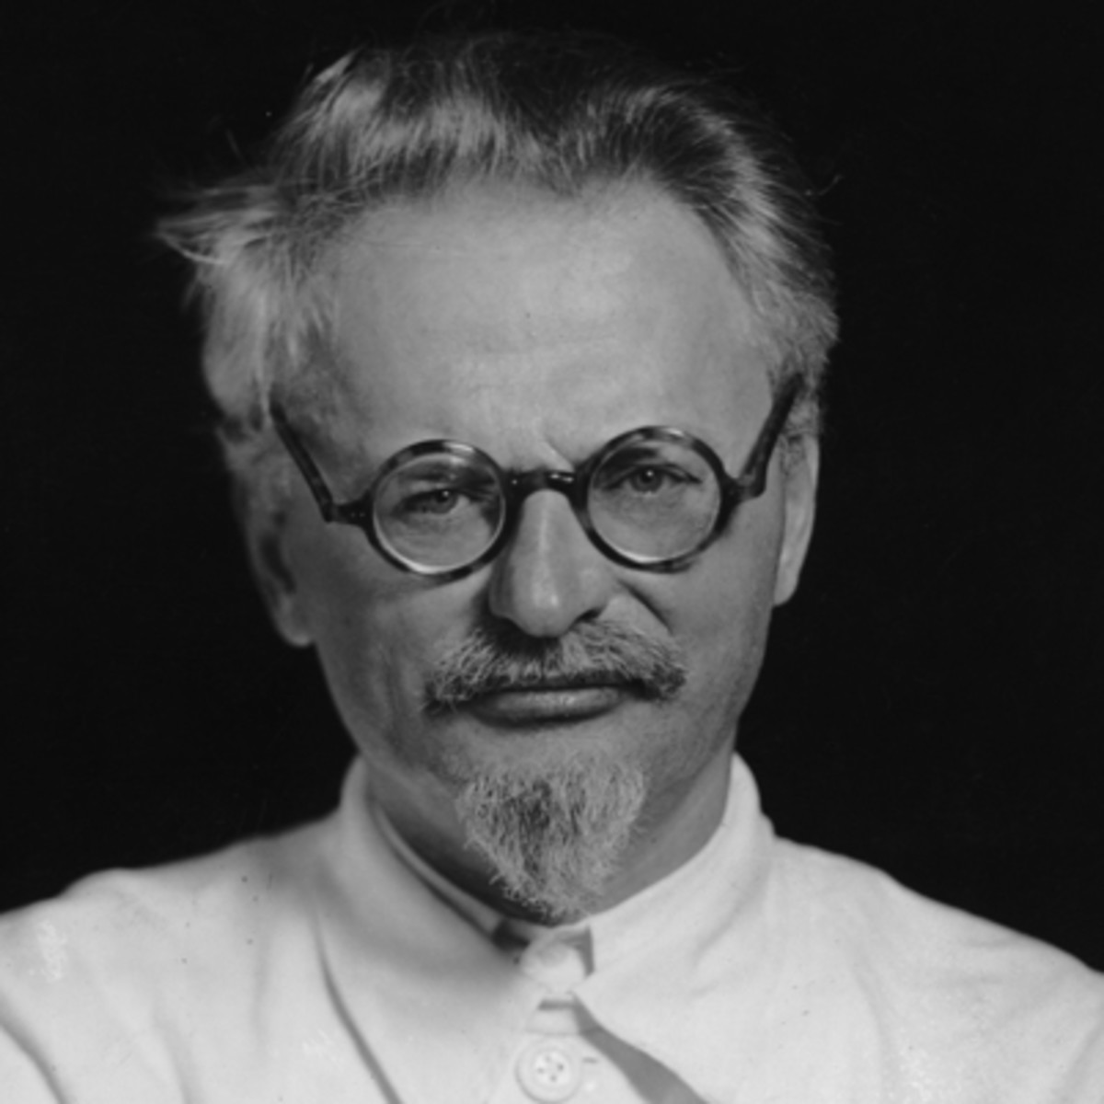
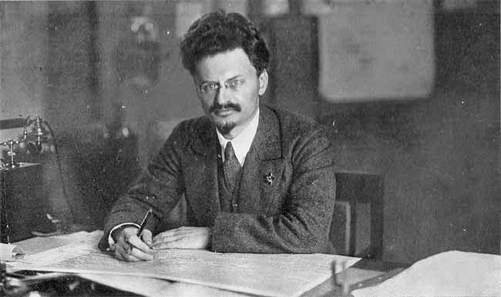
LEV TROTSKY

Slide 24
Alla fine nel congresso tenutosi nel dicembre del ’25 L’OPPOSIZIONE DI SINISTRA VENNE MESSA IN MINORANZA.
TROTZKIJ, ZINOV’EV e KAMENEV furono allontanati e poi espulsi dal partito.
I loro seguaci furono incarcerati e perseguitati.
Trotzkij fu prima deportato poi espulso dall’URSS.
Verrà ucciso in Messico da un sicario di Stalin nel 1940.
Si affermava ormai in modo definitivo il potere personale di Stalin.

Slide 25
L’affermazione di Stalin e gli anni trenta
Dal 1928 alla fine degli anni trenta

Slide 26
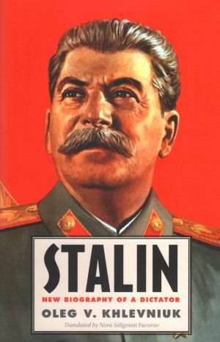
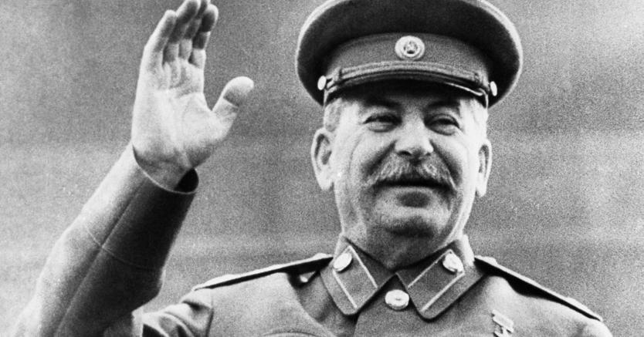

Slide 27
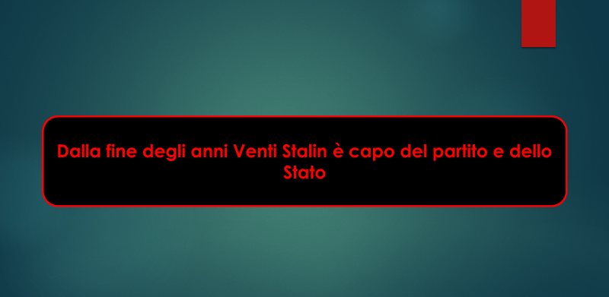

Slide 28
LA SIMBIOSI PARTITO-STATO COSTITUI’ UNO DEGLI ELEMENTI Più SIGNIFICATIVI DEL REGIME SOVIETICO.
Più ancora che nei fascismi gli individui erano interamente riassorbiti nello stato.
Qualunque spazio di autonomia per l’iniziativa dei singoli venne limitata
in ogni aspetto della vita sociale.

Slide 29
IL TOTALITARISMO STALINIANO
I pilastri del programma staliniano due:
La politica economica basata sulla pianificazione centralizzata ( che prevedeva l’industrializzazione forzata a la collettivizzazione delle campagne
Un dominio ferreo del partito su tutti gli aspetti dell’organizzazione sociale, elemento che trasformò definitivamente il potere comunista in un regime totalitario.
OGNI DISSENSO INTERNO AL PARTITO VENNE CANCELLATO
LA VITA DEI CITTADINI ERA CONTROLLATA IN OGNI ASPETTO DALLA GPU, LA POLIZIA SEGRETA DEL PARTITO.

Slide 30
L’URSS rimane l’unico paese a non risentire della crisi del ’29 per la sua arretratezza ma soprattutto per la sua chiusura al mondo esterno e al mercato mondiale.
Mentre l’occidente capitalistico viveva una delle crisi economiche più gravi sino ad allora,
L’unione sovietica iniziava uno sviluppo industriale
straordinario
Tra il 1928 al 1937 sono avviati due PIANI QUINQUENNALI
basati sul programma dell’industrializzazione forzata: si trattava di far convergere tutte le risorse materiali e umane sulla trasformazione da paese agricolo a grande potenza industriale.

Slide 31
Lo spostamento di energie economiche dall’agricoltura all’industria portò alla
Collettivizzazione delle campagne
E alla eliminazione di tutte le forma di privatizzazione che la NEP aveva permesso.
Vennero creata grandi fattorie cooperative
I KOLCHOZ
Gestite direttamente dallo stato.
In questo modo Stalin accantonò la NEP e sposò la tesi dell’industrializzazione che era stata sostenuta da Trockij.
Avviò uno scontro interno con i sostenitori della NEP che fino ad allora erano stati i suoi alleati contro i trockisti

Slide 32
Una nuova potenza industriale
Nell’arco di un decennio il progresso industriale dell’URSS fu straordinario. Diventò la terza potenza del mondo dopo USA e Germania.
L’industria pesante venne priviligiata
In quanto considerata basilare per il raggiungimento di uno sviluppo più equilibrato e competitivo.
Il nuovo sistema dei trasporti collegava i distretti con le città in modo più moderno.
Tra il 1930 e il 1940 milioni di sovietici passarono dall’agricoltura all’industria
trasferendosi dalla campagna alle città.

Slide 33
GULAG (Amministrazione centrale dei campi di correzione):
qualunque forme di opposizione o di dissenso veniva eliminata attraverso l’internamento nei campi di lavoro forzato.
DEKULAKIZZAZIONE:
Venne attuata contro i contadini meno poveri che si opponevano all’esproprio dei loro fondi e alla collettivizzazione o fuggivano dai Kolchoz. Comportò violenze di ogni genere.
Le campagne precipitarono nel caos: tra il 1932 e il 1933 i contadini boicottarono la produzione e vi fu una terribile
CARESTIA
Che contò circa 6 – 7 MILIONI DI MORTI PER FAME

Slide 34
PURGHE STALINIANE: l’economia pianificata accentuò i caratteri dispotici del comunismo sovietico. Stalin si volse al rinnovamento degli organi di partito ed alla eliminazione fisica di chiunque fosse sospettato di infedeltà al suo potere.
Queste azioni repressive furono chiamate ‘purghe’.
Tra il 1934 ed il 1939 un’ondata di repressione e di terrore portò ad una gigantesca epurazione di uomini di cultura, funzionari dello stato, dirigenti del partito, comuni cittadini.
COSTITUZIONE DEL 1936
Venne considerata la più democratica del mondo.
Riaffermava i diritti universali degli individui,
ma in URSS questi erano resi inefficaci da un potere politico dispotico e incontrollato.

Slide 35
CONTRADDIZIONI DEL SISTEMA SOVIETICO
Discrepanza nei settori produttivi e tra settore industriale e agricolo
Bassa produttività: risposta fu lo Stakhanovismo
Discrepanza tra sviluppo economico e benessere indviduale

Slide 36
POLITICA ESTERA: nonostante le terribili violenze di quegli anni, il mito dell’URSS fu dilagò tra gli intellettuali e i militanti comunisti di tutta Europa. I successi industriali sembravano fare dell’URSS un modello vincente rispetto al capitalismo in piena difficoltà dopo la crisi del ’29.
A metà degli anni trenta l’URSS abbandonò la strategia di opposizione alla socialdemocrazia ed alla democrazia borghese.
L’Internazionale comunista passò al sostegno di tutti i movimenti antifascisti europei.
L’avvento del nazismo in Germania aveva infatti modificato lo scenario politico internazionale ed il fascismo veniva considerato come un fenomeno unitario da combattere.

Slide 37
I fronti popolari
Il nuovo indirizzo del Comintern e del Pcus fa dunque quello di favorire l’unità antifascista attraverso la strategia dei
Fronti popolari
cioè consentendo ai partiti comunisti di partecipare a governi unitari.
Vennero dunque realizzati
Patti di unità d’azione antifascisti tra comunisti e socialisti come quello siglato tra comunisti e socialisti italiani che tornarono a collaborare
per la prima volta dopo la scissione di Livorno del 1921.
Anche Francia e Spagna vedranno la nascita di esperienze di governo ispirate ai fronti popolari.

